Slide 1
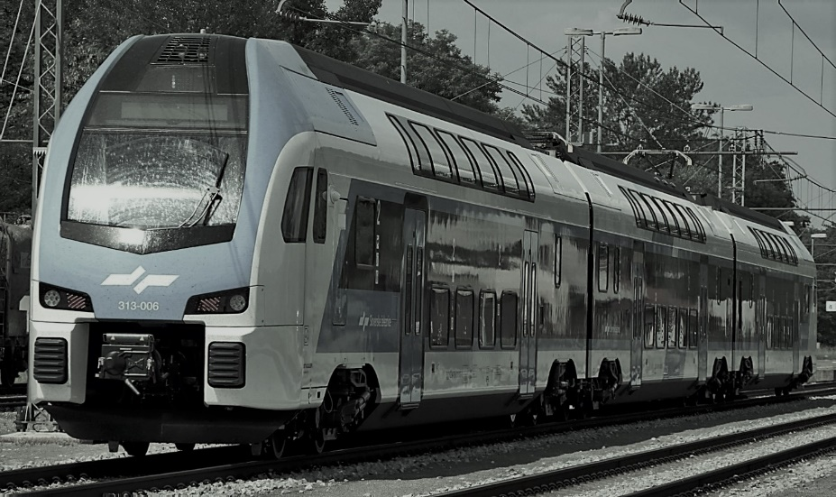
НАУЧНО-ТЕХНИЧЕСКИ СЪЮЗ ПО ТРАНСПОРТА
„ЖЕЛЕЗОПЪТЕН ФОРУМ 2023“
Проблеми и възможни решение при нов Договор за обществена превозна железопътна услуга от 2025 г
инж.икн. Васил Рангелов
София 17 октомври 2023 г

Slide 2
Държавната политика в областта на обществения пътнически транспорт (ОПТ) – необходима предпоставка за честна и прозрачна процедура за избор на обществен жп превозвач/и
Дефиниране на ясни и изпълними послания и критерии на тези политики:
Мисия, визия, принципи, приоритети и цели в ОПТ
Обществена значимост , изисквания за качество, устойчивост и непрекъснатост (права на пътниците)
Компетентни органи, бенефециенти и изпълнители
Национална транспортна схема?
Нелоялна конкуренция и външни разходи (жпт – авто)
Референтен документ за мрежата 2025?
Пазарна (квази) среда и регулации, иконом.равновесие при договора...
Компенсационни механизми на държавата – определението за компенсиране
Субсидии в процент към БВП – 0,5% за жп транспорт
Субсидии за всички общини – за автобусен транспорт
Мерки за ДБ2024 и тригодишното референтне рамка.
Крайна цел – документи за политиките в областта на ОПТ
подготвени основно на международен опит - benchmark

Slide 3
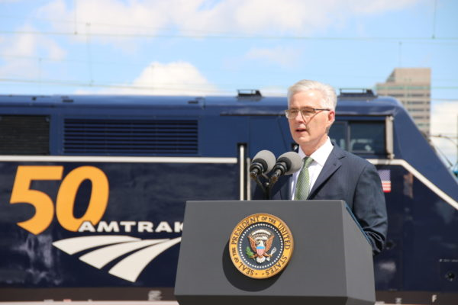
Since 1971, Amtrak has been America’s Railroad, connecting friends and families across the country to the places they want to go….
От 1971 г. Amtrak е американската железница, свързваща приятели и семейства от цялата страна до местата, които искат да отидат… Докато празнуваме нашата 50-та годишнина, ви приветстваме да се присъедините към нас, докато почитаме нашето минало и гледаме към нашето бъдеще. И все пак, тук сме днес с повече от 17 000 служители и национална система, свързваща повече от 500 дестинации в 46 щата, окръг Колумбия и три канадски провинции, по повече от 21 400 мили маршрути…
Роджър Харис – президент на Амтрак
$22 млрд Амтрак
$44 млрд FRA

Slide 4
Защо Амтрак се нуждае от публично финансиране?
Amtrak е създадена, защото железопътните компании от частния сектор в Съединените щати, оперирайки междуградски пътнически железопътни услуги до края ня 60-те години на м.в. понасяха огромни загуби от тази дейност и пожелаха да бъдат освободени от задължението да го правят. В отговор Конгресът създаде Amtrak, за да гарантира постоянната наличност на междуградски пътнически услуги.
По света почти всяка мащабна пътническа железница зависи от публично финансиране. Това е така, защото голяма част от стойността на пътническите железопътни услуги се натрупва в общностите, обслужвани под формата на намалени задръствания по магистралите, засилено икономическо развитие и ползи за околната среда и качеството на живот, които не могат да бъдат уловени чрез тарифите, начислявани на пътниците.
Конгресът никога не е очаквал сериозно Amtrak да бъде печеливша, отчасти поради същите реалности, които изискват нейното създаване, а рентабилността не е една от законоустановените цели на Amtrak; По-скоро Конгресът е наредил на компанията да "осигури модерен, рентабилен и енергийно ефективен междуградски железопътен пътнически транспорт в Съединените щати" и да използва "най-добрата си бизнес преценка в действията си, за да увеличи максимално ползите от федералните инвестиции".

Slide 5
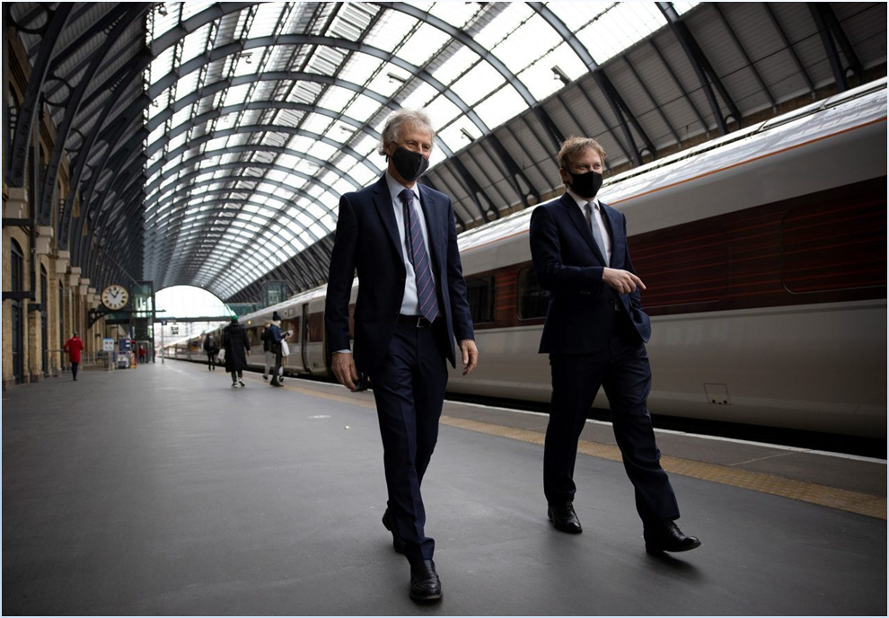
Great British Railways
Великобритански железници
The Williams - Shapps Plan for Rail
Уилямс - Шапс Програма за железниците
Великобритански железници да осигурят „обединено, отговорно ръководство“ за железопътния сектор

Slide 7
Press Release Brussels, 20 June 2013 Small and medium-sized railways share their concerns about the Commission’s approach to market opening
The CEOs of railway operators in small and medium-sized European countries met with the Commissioner for Transport, Vice-President Siim Kallas, and his team to share their common concern on the Commission’s approach to liberalize domestic railway passenger markets. The sector representatives underlined that there cannot be a one-size-fits-all approach applied to market opening. Instead, the decisions on how to award public service contracts should be taken by the responsible national authorities. Following this meeting, CEOs also met members of the European Parliament at a lunch debate dhe participants exchanged views on how to meet the objectives of an efficient and innovative railway sector from a customer perspective. Малките и средните железопътни превозвачи споделят загрижеността си относно подхода на Комисията към отварянето на пазара Главните изпълнителни директори на железопътни оператори в малки и средни европейски държави се срещнаха с комисаря по транспорта, вицепрезидент Сийм Калас, и неговия екип, за да споделят общата си загриженост относно подхода на Комисията за либерализиране на вътрешните железопътни пътнически пазари. Представителите на сектора подчертаха, че не може да има универсален подход за отваряне на пазара. Вместо това решенията за това как да се възлагат обществени поръчки за услуги следва да се вземат от отговорните национални органи. След тази среща главните изпълнителни директори се срещнаха и с членове на Европейския парламент на дебат за обяд. Участниците обмениха мнения за това как да постигнат целите на ефективен и иновативен железопътен сектор от гледна точка на клиента ... Резултати: Предпазни клаузи за малките жп пазари, баланс на интереси, контрол на националните регулаторни органи, залегнали в последващи директиви и регламенти на ЕС.

Slide 12
БЛАГОДАРЯ ЗА ВНИМАНИЕТО !

